Slide 1
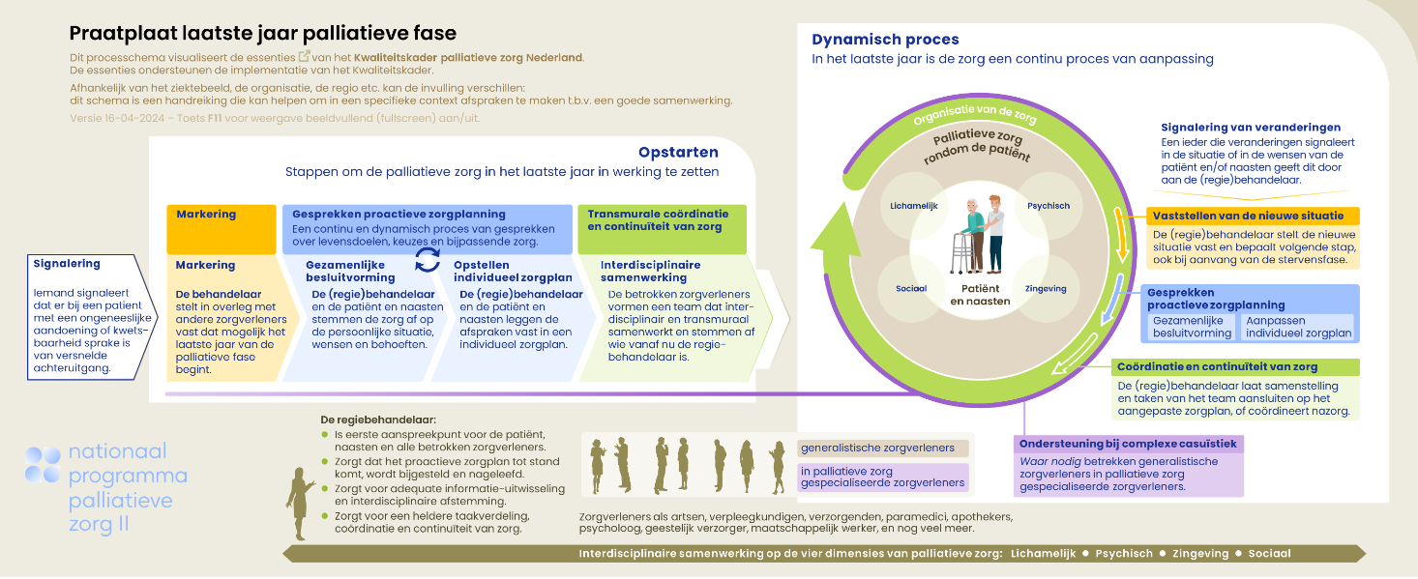
Kansrijke projecten
Kijk voor een interactieve versie van deze praatplaat op www.kkpz.nl

Slide 2






Kansrijke projecten
Al kansrijke projecten zijn geplot onder de 4 belangrijke thema’s rondom transformatie.
Van groot belang voor Transformatie palliatieve zorg
Integrale aanpak langs zes actielijnen
Markering
Proactieve zorgplanning
Transmurale coördinatie en continuïteit van zorg
Ondersteuning complexe casuïstiek
  Afspraken op alle¹ niveaus
  Maatschappelijke bewustwording
  Deskundigheids-bevordering
  Digitale ondersteuning
  Passende financiering
  Spiegel- en sturingsinformatie

Slide 3
Plotten kansrijke projecten
 | Markering | Proactieve zorgplanning | Transmurale coördinatie en continuïteit van zorg | Ondersteuning complexe casuïstiek
Palliatieve zorg bij COPD (Compassion) | X | X | X
Oog voor naasten en nabestaanden | X | X | X
Voorbereiding laatste levensfase | X | X | X
Transmuraal zorgpad palliatieve zorg | X | X | X
Gewenste zorg in de laatste levensfase | X | X | X
DEDICATED | X | X
SigMa-Methodiek | X
Proactieve palliatieve zorg voor mensen met een ernstig psychiatrische aandoening | X | X
Proactieve zorgplanning voor mensen met een verstandelijke beperking |  | X
Signaleren en verkennen wat de patiënt bezighoudt als basis voor pzp |  | X
Poliklinische proactieve zorgplanning gesprekken |  | X
Proactieve zorgplanning bij dementie |  | X

Slide 4
Plotten kansrijke projecten
 | Markering | Proactieve zorgplanning | Transmurale coördinatie en continuïteit van zorg | Ondersteuning complexe casuïstiek
Continuüm van vertrouwen |  | X | X
GPS: Gesprekken over Psychosociale behoeften, intimiteit en Seksualiteit bij mensen met ongeneeslijke kanker |  | X
Leven tot het einde: Proeftuinen gericht op verbeterde samenwerking in de palliatieve zorg en ondersteuning. |  | X | X
MySupport: Proactieve zorgplanning bij dementie door verzorgenden en naasten | X | X
Proactieve zorgplanning in de eerste lijn met de kwetsbare oudere patiënt en diens naasten | X | X
Samendraads | X | X | X
Zingeving in de thuissituatie |  | X
Thuisconsult Specialistische Palliatieve Zorg |  | X | X
PalliSupport - Towards a seamless palliative care trajectory |  | X | X
Transmurale 1,5 lijns Palliatieve Zorgcoach (PZ coach) |  | X | X | X

